Slide 1
Focusthema 7
Kringlopen in de natuur en elders

Slide 2
Hoe ga ik te werk?
Ik lees in mijn bronnenboek. (audio)
Ik bekijk de filmpjes. Ik bezoek de websites.
Ik maak de opdrachten in de werkkatern.

Slide 3
Les 2 Over eten en gegeten worden
BB p.81-82
WK p.3-5
Studiewijzer
Ik kan de schakels van voedselketens in de juiste volgorde zetten.

Slide 4
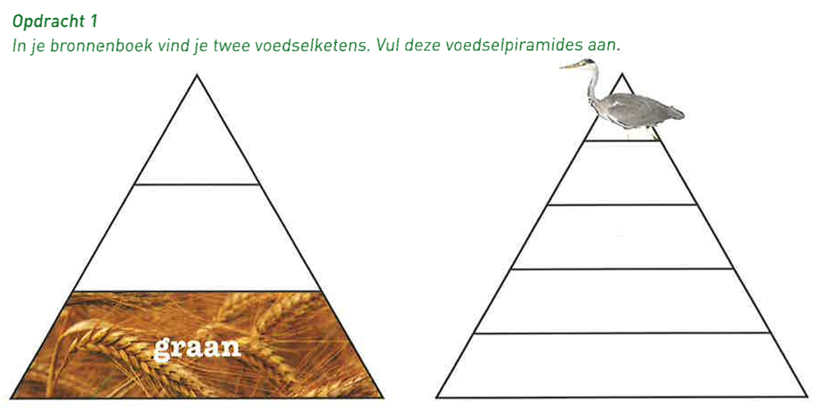
1 Een voedselketen en een voedselweb Nog een voorbeeld uit een andere levensgemeenschap of biotoop: de vijver
De twee voedselketens vind je terug in de lichtbruine kaders (BB p.81).
Kijk goed naar de opbouw van de voedselpiramide.

Slide 6
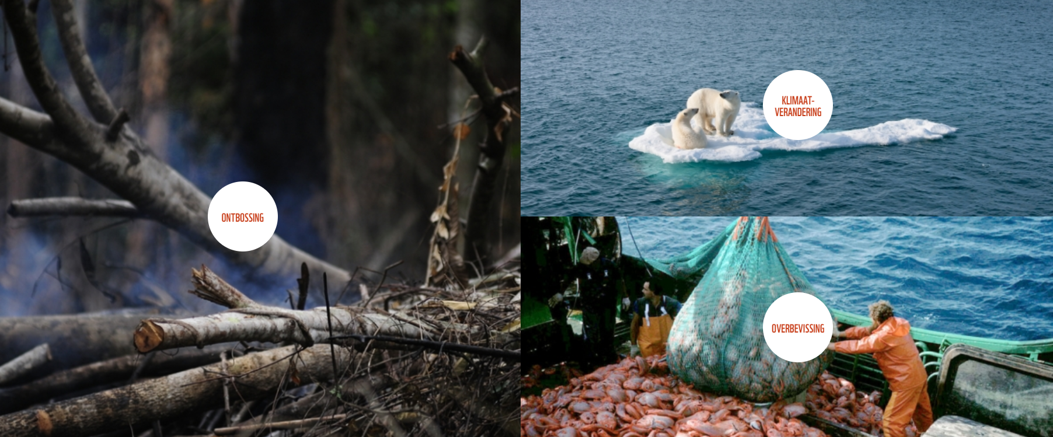
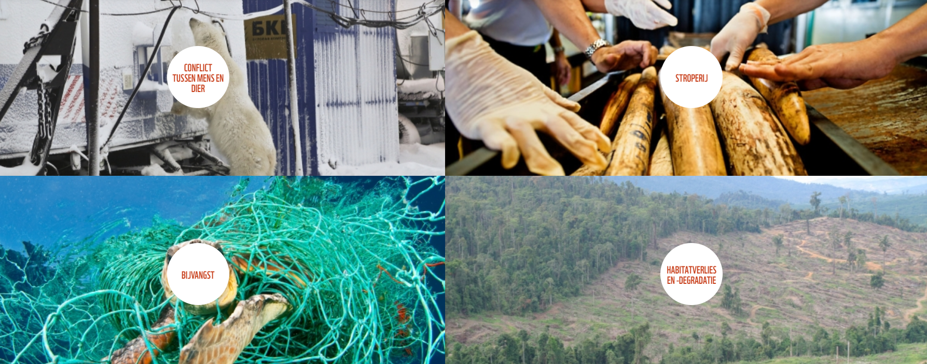
2 Evenwicht in de natuur
De mens speelt een grote rol in de natuur.
Op welke manier heeft de mens een slechte invloed op de natuur?

Slide 7
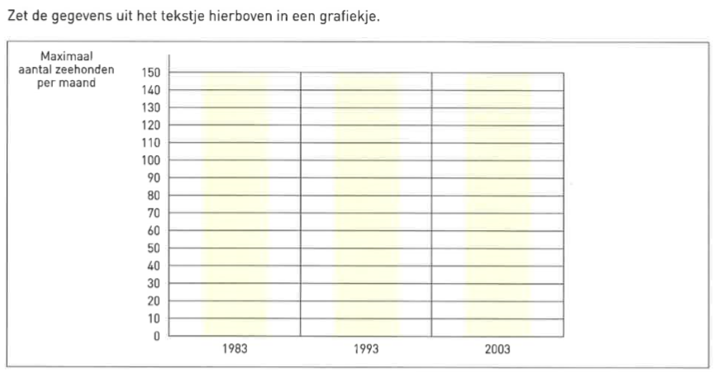
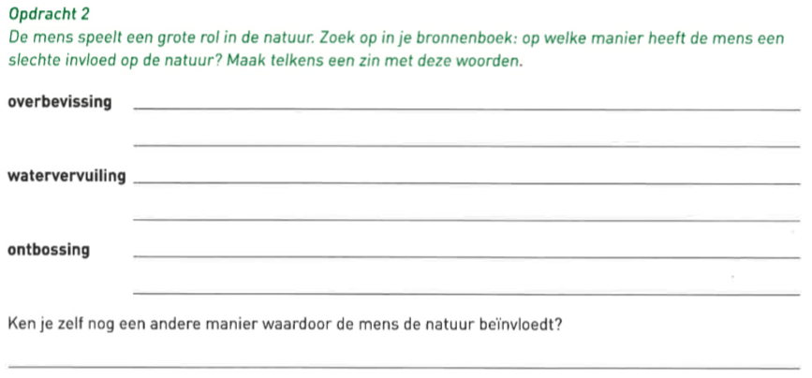

Slide 8
